Slide 1
Análise de Algoritmos IAL 501
Aula 08
Grace Borges

Slide 2
Atividade 18
Utilizando a técnica de divisão e conquista elabore um algoritmos que verifica se um número inteiro x está em um vetor ordenado v[ ], conhecido como busca binária.
Atividade 19. Faça a análise da eficiência do seu algoritmo.

Slide 3
Solução
Dado o seguinte vetor ordenado:
v = {15, 27, 33, 46, 51, 63, 71, 82, 90};
Como encontrar os seguintes valores:
a) x = 51
meio = (i_{p} + i_{u})/2 = (0 + 8 )/2 = 4
x == v[meio]?
51 == v[4]? (V) ➔ return 1
b) x = 15
15 == v[4]? (F) ➔ x < v[4]? (V) ➔ busca a esquerda
i_{u} = meio -1 ➔ return Busca (x, v, i_{p}, i_{u})

Slide 4
Solução
Dado o seguinte vetor ordenado:
v = {15, 27, 33, 46, 51, 63, 71, 82, 90};
Como encontrar os seguintes valores:
c) x = 63
63 == v[4]? (F) ➔ x < v[4]? (F)
x > v[4] ➔ busca a direita
i_{p} = meio +1 ➔ return Busca (x, v, i_{p}, i_{u})
d) x = 81 ???
meio = 4 ➔ v[4] = 51
meio = (5 +8)/2 = 6 ➔ v[6]

Slide 5
Solução
Dado o seguinte vetor ordenado:
v = {15, 27, 33, 46, 51, 63, 71, 82, 90};
Como encontrar os seguintes valores:
d) x = 81 ???
meio = 4 ➔ v[4] = 51 ➔ busca a direita
meio = (5 + 8)/2 = 6 ➔ v[6] = 71 ➔ busca a direita
meio = (7 + 8)/2 = 7 ➔ v[7] = 82 ➔ buscar a esquerda?
i_{u} = meio – 1 = 6 ➔ Existe v[7..6] ???
logo: return 0

Slide 6
Solução recursiva (BuscaBin)
Base (trivial):
se (ip > iu) ➔ return 0
Sendo meio = (ip+iu)/2, se (v[meio] == x) ➔ return 1
Recursão
Se x < v[meio] ➔ busca a esquerda
return BuscaBin(x, v[ ], i_{p}, meio-1)
Se x > v[meio] ➔ busca a direita
return BuscaBin(x, v[], meio +1 , i_{u})

Slide 7
Solução recursiva (BuscaBin)
Base (trivial):
se (ip > iu) ➔ return 0
Sendo meio = (ip+iu)/2, se (v[meio] == x) ➔ return 1
Recursão (Solução Geral)
Se x < v[meio] ➔ busca a esquerda
return BuscaBin(x, v[ ], i_{p}, meio-1)
Se x > v[meio] ➔ busca a direita
return BuscaBin(x, v[], meio +1 , i_{u})

Slide 8
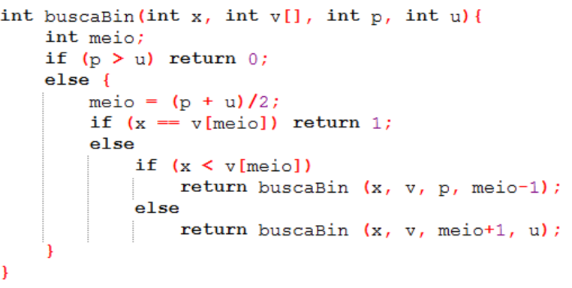
Solução
Qual a eficiência desse algoritmo?

Slide 9
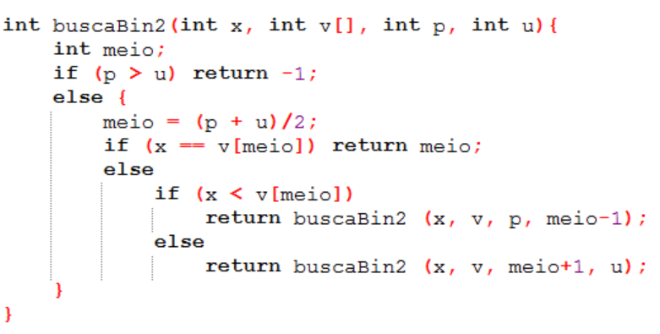
Atividade 20
Altere seu algoritmo de modo a devolver o índice da posição em que o elemento se encontra no vetor. Caso x não esteja no vetor, devolver -1.

Slide 10
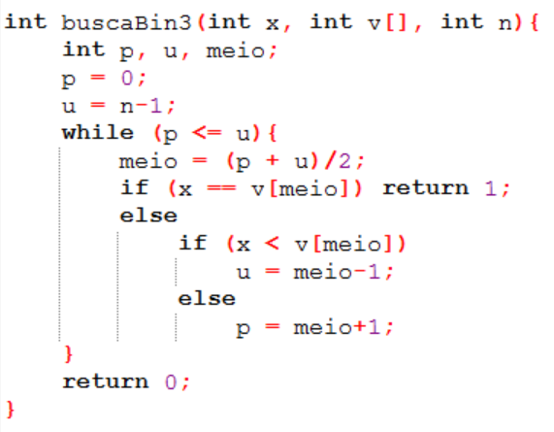
Atividade 21
É possível escrever uma versão iterativa (não recursiva) para Busca binária de maneira a manter a mesma eficiência da solução recursiva? Codifique sua solução e faça a análise.

Slide 11
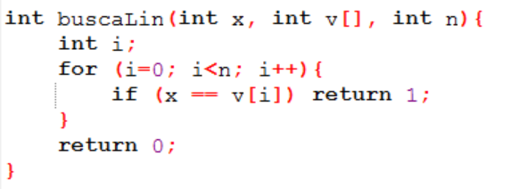
Atividade 22
A busca linear verifica se um item x está em um vetor v[ ] examinando cada posição do vetor desde v[0] até v[n-1], ou até encontrar x.
Qual a eficiência desse algoritmo?
Em que situação essa busca é indicada ao invés da Busca Binária?

Slide 12
Lista de Exercícios
10. Codifique uma solução para busca linear, enuncie os invariantes de laço e prove que sua solução está correta.
O que vale antes de cada laço?
a) O valor de i será sempre menor ou igual ao tamanho do vetor (i ≤ n)
b) Os elementos de v[0..i-1] são todos diferentes de x;

Slide 13
Correção: Busca Linear (parte 1)
Inicialização:
Quando i=0, o vetor v[0..i-1] é um vetor vazio.
Assim, i contém um valor menor ou igual ao tamanho do vetor (n) e, como o vetor avaliado não possui nenhum elemento podemos interpretar que v[-1] != x.

Slide 14
Correção: Busca Linear (parte 2)
Manutenção:
Seja i um valor qualquer dado por 0 < i < n.
Dentro do laço for o valor de x é comparado ao v[i] de maneira que a iteração do laço só ocorre quando o valor de v[i] difere de x, pois caso sejam iguais a função interrompe o laço.
Isso garante que, ao incrementar i para a próxima iteração do laço temos no vetor v[0..i-1] valores diferentes de x.
Assim, a cada iteração do laço, preserva-se os invariantes.

Slide 15
Correção: Busca Linear(parte 3)
Término: As condições que provocam o término do laço for são: ou quando i = n ; ou quando x = v[i], sendo i<n.
No primeiro caso temos que:
a) O valor de i será igual ao tamanho do vetor (i = n)
b) Os elementos de v[0..n-1] são todos diferentes de x; Portanto v[] não possui o elemento x e o algoritmo informa isso retornando 0.
No segundo caso temos que:
a) O valor de i será menor que o tamanho do vetor (i < n)
b) Os elementos de v[0..i-1] são todos diferentes de x; Portanto o algoritmo terminou o laço encontrando x na i-ésima posição.
Em ambos os casos os invariantes são válidos e demonstram que o algoritmo está correto.

Slide 16
Lista de Exercícios
11. Crie uma função recursiva linearSearch(x, v, n) que faz uma busca linear para verificar de x está no vetor v, que contém n números inteiros.
Solução Trivial:
vetor vazio (n=0) ➔ return 0
n = 1 e v[n-1] = x? ➔ return 1
Se n>1 e v[n-1] = x ➔ return 1;
Solução geral:
Se (n>0) e v[n-1] !=x ➔ busca em v[0..n-2]
se (n>0) e v[n-1] = x
return 1

Slide 17
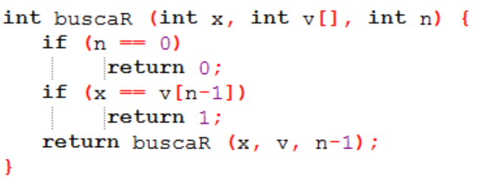
Solução

Slide 18
Atividades de hoje
23. Altere a busca Linear de modo a devolver o índice da posição em que o elemento se encontra no vetor. Caso x não esteja no vetor, devolver -1.
24. Faça o mesmo com a versão recursiva.
Para casa: Questões de 12 a 15 da lista de exercícios.

